Slide 1
Мутационная изменчивость. Виды мутаций. Мутагены

Slide 2
Виды изменчивости
наследственная
ненаследственная
(фенотипная, модификационная)
(генотипная)
мутационная
комбинативная

Slide 3
Мутация (от лат. mutatio - изменение, перемена) - любое изменение в последовательности ДНК.

Slide 4
По характеру проявления
мутации бывают
Рецессивные
а
Доминантные
А
проявляются в потомстве редко
проявляются в потомстве

Slide 5
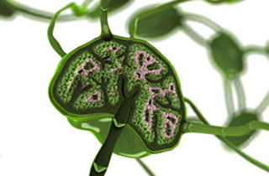
Процесс возникновения мутаций называют мутагенезом, а факторы среды, вызывающие появление мутаций, — мутагенами.

Slide 6
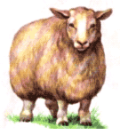
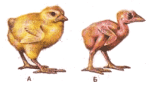
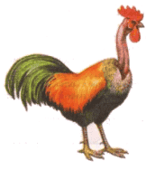
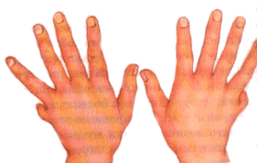
ПРИМЕРЫ МУТАЦИЙ
Анконская или коротконогая овца
Нормальный цыпленок и мутатнтный, лишенный оперения
Отсутствие оперение на шее у петуха
Полидактилия у человека

Slide 7
Мутационная теория
Мутации возникают внезапно, скачкообразно, без всяких переходов.
Мутации наследственны, т.е. стойко передаются из поколения в поколение.
Мутации не образуют непрерывных рядов, не группируются вокруг среднего типа (как при модификационной изменчивости), они являются качественными изменениями.
Мутации ненаправленны - мутировать может любой локус, вызывая изменения как незначительных, так и жизненно важных признаков в любом направлении.
Одни и те же мутации могут возникать повторно.
Мутации индивидуальны, то есть возникают у отдельных особей.

Slide 8
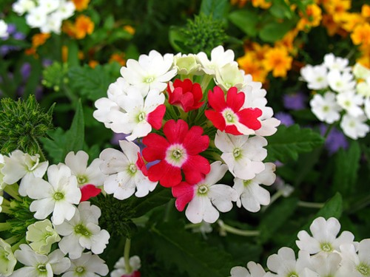
Мутации бывают
Полезные - повышают жизнеспособность.
Летальные - вызывают гибель.
Полулетальные - снижают жизнеспособность.
Нейтральные - не влияют на жизнеспособность особей.

Slide 9
Свойства мутаций
внезапны
случайны
не направлены
наследственны
индивидуальны
редки

Slide 10
Классификация мутаций
Генные или точковые ( происходят на молекулярном уровне)
Хромосомные ( изменяется структура хромосом)
Геномные ( изменение количества хромосом)
Полиплоидия ( кратное увеличение числа хромосом)
Анеуплоидия( увеличение или нехватка одной хромосомы)

Slide 11
Генные мутации
Синдром Туретта (болезнь Туретта, синдром Жиль де ла Туретта) — расстройство центральной нервной системы, в виде сочетания тикообразных подёргиваний мышц лица, шеи и плечевого пояса, непроизвольных движений губ и языка.
Синдром Шерешевского — Тернера — хромосомная болезнь, сопровождающаяся характерными аномалиями физического развития, низкорослостью.

Slide 12
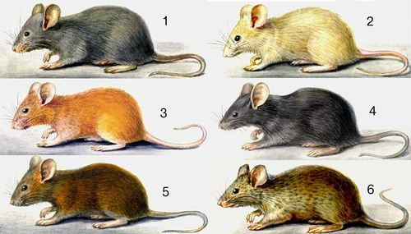
Мутации окраски шерсти у домовой мыши:
1 — дикий тип — серая окраска;
мутантные формы:
2 — белая,
3 — желтая,
4 — чёрная,
5 — коричневая,
6 — мелкокрапчатая.

Slide 13
Хромосомные мутации
Синдром Марфана - изменения скелета с высоким ростом с относительно коротким туловищем , длинными паукообразными пальцами (арахнодактилия ), разболтанностью суставов , часто сколиозом , кифозом , деформациями грудной клетки.
Прогерия (греч. progērōs преждевременно состарившийся) — патологическое состояние, характеризующееся комплексом изменений кожи, внутренних органов, обусловленных преждевременным старением организма.

Slide 14
Геномные мутации
Синдром Дауна - болезнь проявляется в резком слабоумии, скошенном разрезе глаз, уродливом телосложении, пороках развития внутренних органов.
Синдром Клайнфельтера - высокорослость, непропорционально длинные ноги.

Slide 15
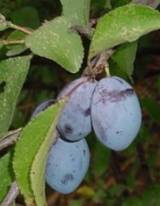
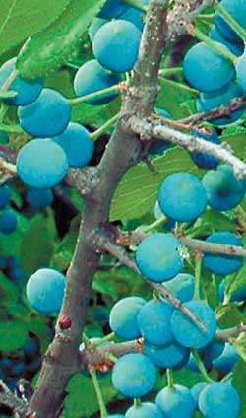
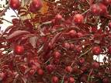
Полиплоидия – увеличение числа хромосом, кратное генному. Полиплоидия чаще наблюдается у простейших и у растений.
Полиплоидные мутанты обычно характеризуются увеличением размеров клеток и всего организма.
=
+
слива
терн
алыча
2n=48
2n=32
2n=16

Slide 16
Название группы мутагенов | Примеры
Физические | Рентгеновские лучи, гамма лучи, ультрафиолетовое излучение, высокие и низкие температуры и др.
Химические | Соли тяжелых металлов, алкалоиды, чужеродные ДНК и РНК, аналоги азотистых оснований нуклеиновых кислот, мн. алкилирующие соединения и др.
Биологические | Вирусы, бактерии

